Slide 1
防制人口販運評比
及我國成效
行政院第3556次會議
報告機關：內政部移民署
報告人：何署長榮村
106年7月6日

Slide 2
簡報大綱
壹、前言
貳、人口販運問題報告評比標準
參、我國人口販運防制政策及成效
肆、2017年美國國務院人口販運問題報告
伍、未來工作重點
陸、結語

Slide 3
壹、前言
一、全球議題：人口販運，尤其是以婦女及兒童為主的販運，已被國際社會公認為違反人權之犯罪。
二、聯合國議定書：為有效防制國際間之人口販運犯罪，聯合國於2000年通過「預防、壓制及懲治販運人口（特別是婦女及兒童）議定書」，2003年正式生效。
三、美國TIP報告：美國也在2000年通過「人口販運被害人保護法(簡稱TVPA法)」，美國國務院2004年起根據各國打擊人口販運之成效，進行評等，發布人口販運問題報告(簡稱TIP報告)。

Slide 4
貳、人口販運問題報告評比標準
一、美國人口販運問題報告評等標準
(一)保護面：政府是否有保護人口販運被害人之措施，鼓勵他們協助相關調查及起訴；確保被害人免於不法之監禁、罰款或遭受刑罰。
(二)預防面：政府應努力持續消除人口販運；政府是否積極於相關預防宣導，教育大眾。
(三)查緝起訴面：政府應禁止重大形式的人口販運，訂定相關嚴厲罰則；政府是否積極調查與起訴重大之人口販運案件；政府是否與他國合作調查與起訴重大之人口販運案件；政府是否積極調查與起訴涉及人口販運案件之公務員，並避免官員包庇。

Slide 5
二、美國人口販運問題報告評等之分級
第一級國家
  完全符合美國所制定「人口販運被害人保護法（TVPA）」所規範標準。
第二級國家
  雖然未完全符合TVPA規範標準，但仍在各項措施上積極推動和改善者。
第二級
觀察國家
  政府雖致力於在打擊人口販運犯罪，但仍存在某些情形者。
第三級國家
  政府並未致力於打擊人口販運犯罪，且各項條件亦未達到TVPA規範標準。

Slide 6
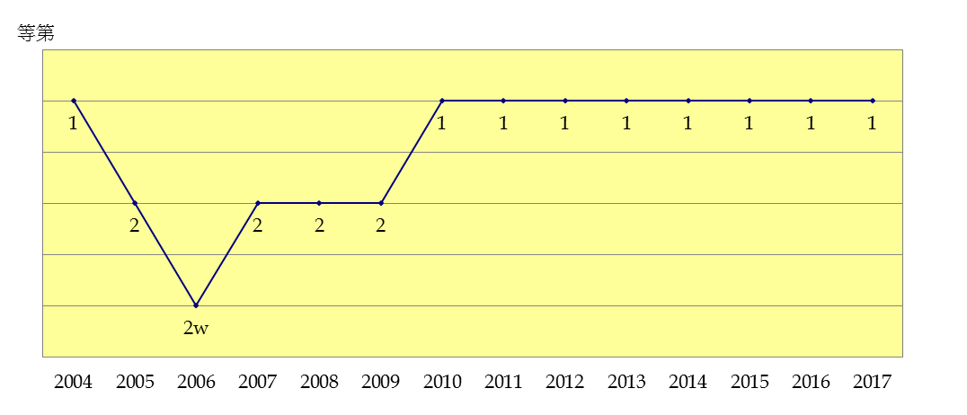
三、我國歷年在美國人口販運問題報告之評等
  2004年：第一級
  2005年：第二級
  2006年：第二級觀察國家
  2007年：第二級
  2008年：第二級
  2009年：第二級
  2010年：第一級
  2011年：第一級
  2012年：第一級
  2013年：第一級
  2014年：第一級
  2015年：第一級
  2016年：第一級
  2017年：第一級
美國國務院2017年之報告指出，臺灣完全符合消除人口販運規範標準。臺灣政府持續展現認真及持久不懈的努力，因此保持第一級。
Notes:
6

Slide 7
參、我國人口販運防制政策及成效
一、我國人口販運防制政策
行政院防制人口販運行動計畫
    95年11月頒布，包含「保護」、「預防」及「查緝及起訴」三大重點工作，動員各部會執行。嗣增加「夥伴關係」，推動各項防制作為。
行政院防制人口販運協調會報
  96年2月成立，由政務委員主持，邀集相關部會副首長擔任委員，定期開會，督導各部會執行情形。
制定人口販運防制法
  98年1月23日公布，98年6月1日施行，該法授權訂定之法規命令並配合於同日施行。

Slide 8
二、我國人口販運防制成效
(一)保護
1、提供適當安置：內政部與勞動部結合民間團體共設立25處安置處所。103年至105年安置外籍被害人人數如下：
單位：人數
年度 剝削類型 | 103年 | 104年 | 105年
勞力剝削 | 206 | 126 | 116
性剝削 | 86 | 66 | 40
器官摘除 | 0 | 0 | 0
合 計 | 292 | 192 | 156

Slide 9
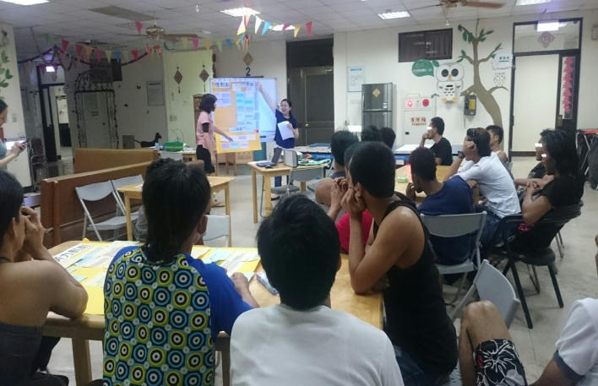
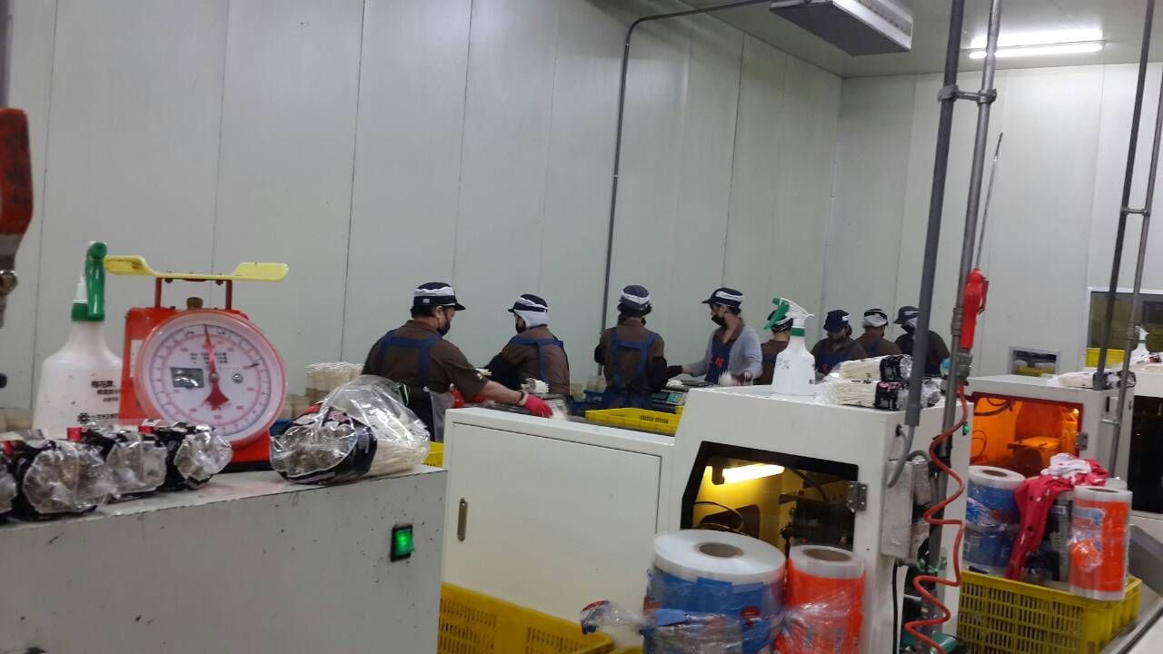
(一)保護(續)
2、強化保護服務：
(1)安置期間之保護服務：提供被害人生活照顧、通譯服務、法律協助等。
(2)核發臨時停留許可：105年核發92件臨時停留許可證。
(3)核發工作許可：105年核發工作許可199人，包含104年被害人持續留臺工作。
(4)落實偵審保護：提供被害人通譯服務、陪同偵訊服務及出庭作證安全護送。
預防再次遭販運講習
就業媒合
Notes:
9

Slide 10
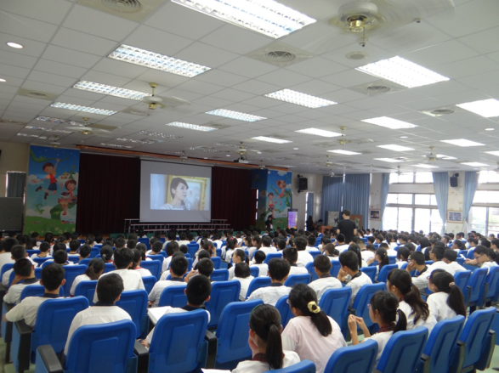
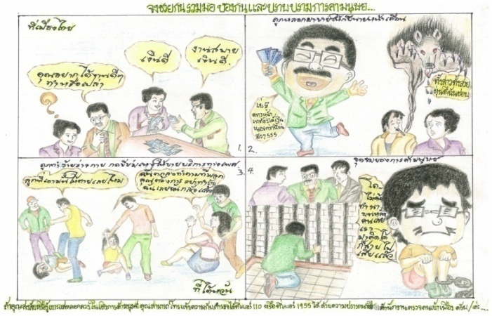


(二)預防
1、透過多元管道加強宣導：各部會及民間團體，透過多元管道加強宣導國人對於人口販運議題之認識與瞭解，並強化外來人口對其權益之認知。
多元管道宣導
103年防制人口短篇漫畫
－社會組佳作（阿藍）
104年防制人口販運動畫宣導短片-4語發音、5國字幕
105年防制人口販運海報設計比賽－第1名

Slide 11

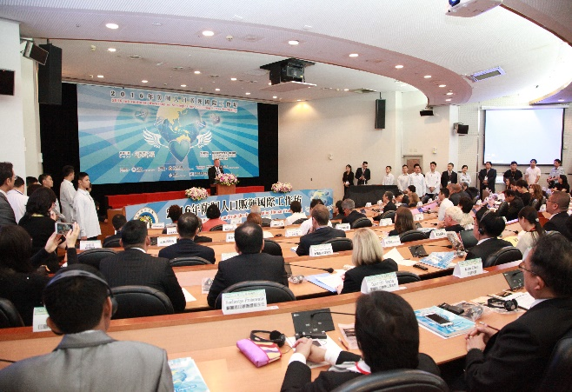
(二)預防(續)
2、跨部會教育訓練：
移民署辦理防制人口販運通識教育訓練、防制人口販運諮詢網絡窗口進階研習及防制人口販運國際工作坊等研習訓練。另各部會分別於專業領域訓練中，安排防制人口販運相關課程。
Notes:
11

Slide 12
(三)查緝及起訴
1、各司法警察機關103年至105年查緝人口販運案件統計
類型 年度 件數 機關別 | 查緝件數 |  |  | 案件類型件數
 | 103 年 | 104 年 | 105 年 | 勞力剝削 |  |  | 性剝削
 |  |  |  | 103年 | 104年 | 105 年 | 103年 | 104年 | 105 年
內政部警政署 | 106 | 108 | 94 | 37 | 26 | 18 | 69 | 82 | 76
內政部移民署 | 19 | 23 | 30 | 10 | 14 | 15 | 9 | 9 | 15
行政院海巡署 | 3 | 0 | 7 | 2 | 0 | 6 | 1 | 0 | 1
法務部調查局 | 10 | 10 | 3 | 2 | 4 | 1 | 8 | 6 | 2
合計 | 138 | 141 | 134 | 51 | 44 | 40 | 87 | 97 | 94

Slide 13
(三)查緝及起訴(續)
2、法務部統計各地檢署人口販運起訴案件情形

Slide 14
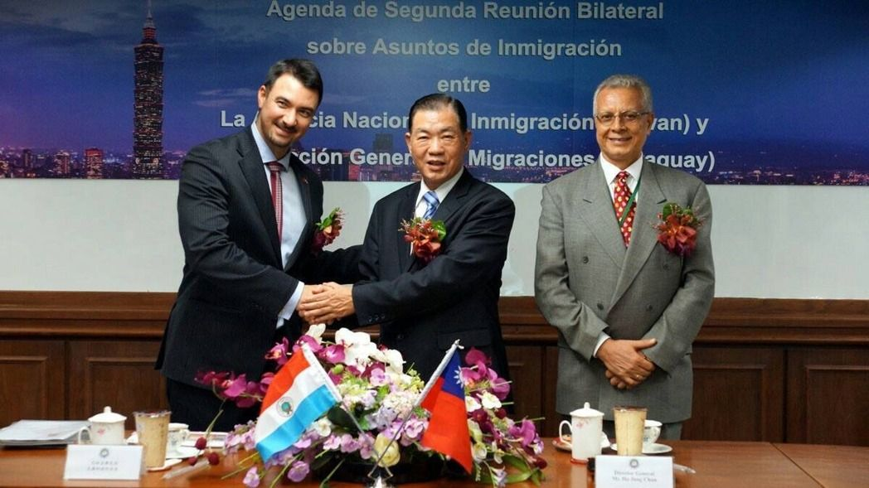
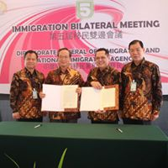
(四)夥伴關係
1、結合民間及國內外資源：每年邀請外國政府及非政府組織等進行交流研討、派員赴國外參訪與研習，以促進國際交流合作。
2、105年9月在移民署舉辦「第2次臺巴(巴拉圭)移民事務會議」、106年5月何署長率團前往印尼進行「第5次臺印雙邊移民事務會議」，雙方就移民官員訓練合作、防制人口販運等議題交換意見。

Slide 15
肆、2017年美國國務院人口販運問題報告
一、2017年TIP報告評等國家/地區簡述
全球受評國家/地區數：187
全球第一級國家/地區數：36
亞洲地區受評國家數：55
第一級國家：臺灣、南韓、菲律賓、亞美尼亞、以色列、喬治亞（6個）
第二級國家：日本、新加坡、印度、越南、印尼等
第二級觀察國家：香港、泰國、緬甸、澳門等
第三級國家：中國大陸、北韓、敘利亞、伊朗等

Slide 16
二、2017年亞太地區第一級國家優點介紹
◎持續提供被害人多樣、即時與長遠照護。
◎對更多人口販運加害者定罪
◎販運被害人賠償基金於2016年開始支付。
◎鑑別更多被害人且採行全國性行動計畫。
◎設立人口販運被害人賠償基金並且撥款。
◎增加人口販運案件調查、起訴及定罪數。
◎為7,397名疑似人口販運被害人提供服務。
◎對持娛樂簽證者實施加強防止販運措施。
南韓
亞美尼亞
以色列

Slide 17

臺灣優點(4項)
持續努力不懈執行查緝與定罪。
持續提供被害人庇護 安置服務措施。
肯定遠洋漁工定型化契約及福利措施。
持續落實執行計畫、訓練、宣導等作為。
對於臺灣的建議(9項)
持續加強檢察官及法官對人口販運之認知。
修法將家庭看護工納入基本勞工權益保障。
持續簡化直接聘僱流程減少剝削。
明確界定監督臺灣籍漁船政府機構。
強化打擊人口販運之跨部會合作。
跨境合作使有效鑑別被害人及起訴加害人。
持續提升大眾對各種形式人口販運之認識。
積極偵辧臺灣漁船勞力剝削船主。
增加對人口販運罪犯的起訴和定罪。

Slide 18
伍、未來工作重點
一、家事勞工保障法制作業持續推動
研擬推動家事勞工保障相關法制 | 勞動部曾於102年9月研擬完成「家事勞工保障法」 (草案) ，嗣因長期照顧服務法施行，勞動部將配合長期照顧制度之推動，研擬推動相關法制作業。
研擬「家事勞工勞動權益保障參考指引」 | 勞動部研擬「家事勞工勞動權益保障參考指引」 (草案) ，期導引勞雇雙方將基本權利義務納入勞動契約。

Slide 19
二、持續提升外籍勞工薪資或減少仲介費用作為
實施雇主參加聘前講習制度 | 勞動部自105年7月開始實施本國雇主於第1次聘僱外國人從事外籍家事勞工前，應參加聘前講習。
取消外勞聘僱期滿出國1日規定 | 105年11月3日刪除就業服務法第52條有關外勞每3年至少須出國1日規定。
協調來源國調升薪資驗證 | 勞動部與外籍勞工來源國，達成自104年9月起，新申辦外籍家事勞工薪資為新臺幣1萬7,000元之共識。

Slide 20
三、持續落實執行境外僱用外籍船員之待
遇改善措施
106年1月施行「境外僱用非我國籍船員許可及管理辦法」 | 重要內容如下： 船主、國內仲介、外籍船員應相互簽訂契約。 外籍船員每月薪資不得低於美金450元；每日休息時間不低於10小時，每月休息不低於4日。 建立仲介保證金制度及評鑑機制。
進行問卷訪談 | 漁業署將透過與外籍船員接觸之機會，向外籍漁工進行問卷訪談，以查核船主及仲介等是否確實遵守相關規定。

Slide 21
陸、結語
在行政院防制人口販運協調會報有效整合各部會資源、民間團體或非政府組織密切合作下，我國已連續8年獲評為第一級成績，足為亞洲地區國家楷模。
未來仍應保持警覺心及積極性，持續與公部門及民間團體有效協調及進行整合，使臺灣持續維持第1級國家水準。

